Slide 1
Красноярский государственный медицинский университет им. проф. В.Ф. Войно-Ясенецкого Научно-образовательный центр «Хирургия» Кафедра и клиника хирургических болезней им. проф. Ю.М. Лубенского зав. кафедрой: д.м.н., доц. Д.Э. Здзитовецкий
СИНДРОМ ПОРТАЛЬНОЙ ГИПЕРТЕНЗИИ
Кровотечения из варикозно расширенных вен пищевода и желудка
Лекция для студентов 6 курса, обучающихся по специальности 31.05.01 «Лечебное дело»
к.м.н., доцент Борисов Р.Н.
22 ноября 2016 г.

Slide 2
План лекции
Основные понятия
Актуальность проблемы
Классификация
Этиология, патогенез
Клиника
Диагностика
Лечение
Список литературы

Slide 3
Основные понятия
ПОРТАЛЬНАЯ ГИПЕРТЕНЗИЯ (ПГ)
клинический синдром, возникающий при затруднении тока крови в портальной системе, вызванном различными заболеваниями
Норма давления в воротной вене: 5-10 мм рт. ст. (≈70-140 мм вод. ст.)
При портальной гипертензии: >12 мм рт. ст. (≈170 мм вод. ст.)
Норма порто-кавального градиента давления: 1-5 мм рт. ст.
ОСНОВНЫЕ ПРОЯВЛЕНИЯ ПГ
спленомегалия
варикозное расширение вен пищевода, желудка, прямой кишки и передней брюшной стенки
кровотечение из них
асцит
печёночная недостаточность

Slide 4
Основные понятия
ПРОЯВЛЕНИЯ КЛИНИЧЕСКИ ЗНАЧИМОЙ ПГ
Диаметр воротной вены более 14 мм
Диаметр селезёночной вены более 7-8 мм
Асцит
Варикозное расширение вен брюшной стенки, пищевода, желудка, прямой кишки
Портокавальный градиент давления превышает пороговое значение 10 мм рт. ст.

Slide 5
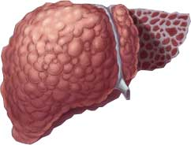
Актуальность проблемы
До 80% (в развитых странах – до 90%) всех случаев ПГ связано с циррозом печени различной этиологии (распространённость 2-3%)
В экономически развитых странах цирроз печени входит в число шести основных причин смерти людей от 35 до 60 лет (14-30 случаев на 100 тыс. населения)
Ежегодно в мире умирают около 40 млн. человек от цирроза печени
В странах СНГ цирроз печени встречается у ≈1% населения
Цирроз печени занимает первое место среди причин смертности от неопухолевых заболеваний органов пищеварения

Slide 6
Актуальность проблемы
У 90% больных циррозом печени возникает варикозное расширение вен пищевода, желудка и прямой кишки
В 30% случаев оно осложняется кровотечениями
Летальность после первого эпизода кровотечения составляет 30-50%
У 70% больных, переживших один эпизод кровотечения из варикозных вен пищевода, кровотечения возникают повторно
Среди всех причин ЖКК варикозное расширение вен пищевода и желудка составляет 5-10%

Slide 7
Острая хирургическая патология в БСМП им. Н.С. Карповича

Slide 8
Причины кровотечений из верхних отделов ЖКТ
Годы | Язвы желудка и ДПК | Синдром Маллори-Вейсса | ВРВ пищевода и желудка | Эрозии | Все
2013 | 199 | 82 | 40 | 52 | 373
2014 | 213 | 79 | 56 | 59 | 407
2015 | 190 | 83 | 69 | 51 | 393
2013-2015 | 602 (51,3%) | 244 (20,8%) | 165 (14,1%) | 162 (13,8%) | 1173

Slide 9
Оперативная активность при кровотечениях из верхних отделов ЖКТ
Годы | Язвы желудка и ДПК | Синдром Мэллори-Вейсса | ВРВ пищевода и желудка | Эрозии
2013 | 12/199 (6,0%) | 2/82 (2,4%) | 14/40 (35,0%) | 0
2014 | 10/213 (4,7%) | 1/79 (1,3%) | 11/56 (19,6%) | 0
2015 | 17/190 (8,9%) | 1/83 (1,2%) | 13/69 (18,8%) | 0
2013-2015 | 39/602 (6,5%) | 4/244 (1,6%) | 38/165 (23,0%) | 0

Slide 10
Госпитальная летальность

Slide 11
Портальная система

Slide 12
Классификация (по уровню блока портальной системы)
Под-(или пред-)печёночный блок – нарушение кровотока в портальной и селезёночной венах
Внутрипечёночный блок
Пресинусоидальный
Синусоидальный
Постсинусоидальный
Над-(пост-)печёночный блок – нарушение оттока венозной крови из печени в систему нижней полой вены вследствие поражения печёночных вен, нижней полой вены (надпечёночный сегмент)
Смешанный блок

Slide 13
Этиология портальной гипертензии
Под-(пред-)печёночная ПГ (10-12%)
Обтурация воротной вены (тромбоз, сдавление (инвазия) опухолью, паразитарными (альвеококкоз) или воспалительными (панкреатит) образованиями панкреатобилиарной области)
Тромбоз селезёночной вены (сегментарная ПГ)
Кавернозная трансформация воротной вены (врождённая и приобретённая)
Миелопролиферативные заболевания
Врождённые аномалии воротной вены (аплазия, стеноз)
Висцеральные артериовенозные фистулы (врождённые и приобретённые)

Slide 14
Этиология портальной гипертензии
Внутрипечёночная ПГ (85-90%)
Пресинусоидальная | Синусоидальная | Постсинусоидальная
Врождённый фиброз печени Гранулематозы (шистосомоз, саркоидоз, туберкулёз) Хронический вирусный гепатит Первичный билиарный цирроз печени Миелопролиферативные заболевания Болезнь Вильсона-Коновалова Поликистоз печени Амилоидоз Токсические поражения (медь, мышьяк) | Цирроз печени Острый алкогольный гепатит Тяжёлый вирусный гепатит Острая жировая печень беременных Цитотоксические поражения печени (большие дозы вит. А) | Алкогольный центрально-дольковый фиброз печени Веноокклюзионная болезнь печени

Slide 15
Этиология портальной гипертензии
Над-(пост-)печёночная ПГ (3-4%)
Тромбоз печёночных вен (синдром Бадда-Киари, стеноз, инвазия опухолью)
Обтурация нижней полой вены (тромбоз, стеноз, сдавление, обструкция, инвазия)
Заболевания ССС, сопровождающиеся повышением давления в правых отделах сердца (констриктивный перикардит, рестриктивная кардиомиопатия, выраженная трикуспидальная регургитация)

Slide 16
КЛИНИКА ПОРТАЛЬНОЙ ГИПЕРТЕНЗИИ

Slide 17
Основные проявления портальной гипертензии
Варикозные вены
пищевода и желудка (около 70% больных)
передней брюшной стенки (10-15% больных)
прямой кишки (5-10% больных)
Асцит
Спленомегалия
Гиперспленизм
Портальная гипертензионная гастропатия
Диспептические проявления
Признаки полиавитаминоза

Slide 18
Осложнения портальной гипертензии
Часто
Кровотечение из варикозно расширенных вен пищевода, желудка, прямой кишки
Печёночная энцефалопатия (печёночная недостаточность)
Реже
Бронхиальная аспирация
Почечная недостаточность
Системные инфекции
Спонтанный бактериальный перитонит
Гепаторенальный синдром

Slide 19
Патогенез некоторых симптомов портальной гипертензии
Варикозное расширение вен в области
порто-кавальных анастомозов
Nota bene!
Наличие и степень выраженности зависят от развития кровеносной системы и степени редукции первичной сети сосудов у зародыша!
До 20% больных с ПГ не имеют
видимых порто-кавальных анастомозов!!!

Slide 20
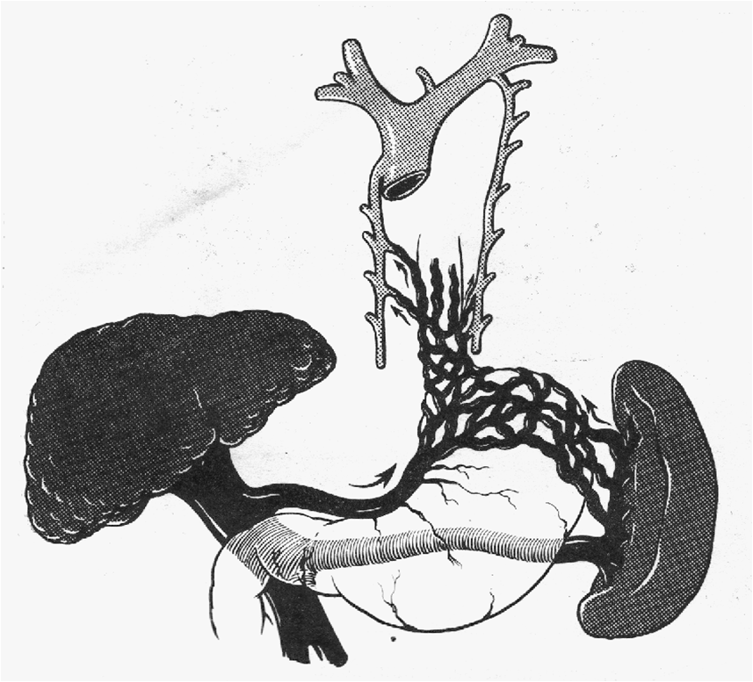
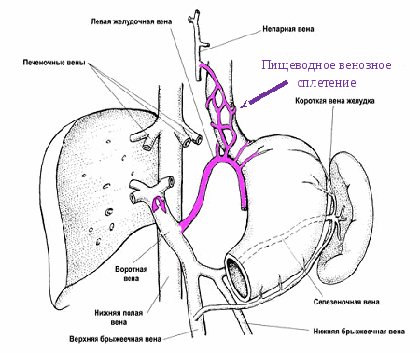
Основные три группы порто-кавальных анастомозов
1. Гастроэзофагеальные, соединяющие воротную вену с верхней полой веной через венечную вену желудка, непарные и полунепарные вены

Slide 21
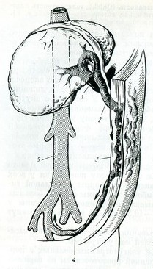
Основные три группы порто-кавальных анастомозов
2. Околопупочные вены в брюшной стенке (3), соединяющие воротную вену (2) с нижней полой веной (5) через пупочную вену (2) и подвздошную вену

Slide 22
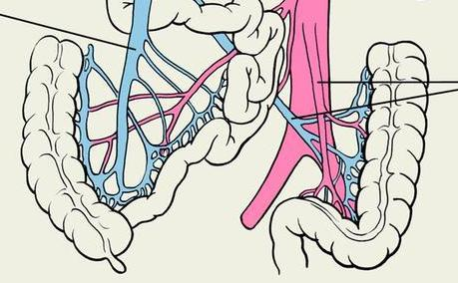
Основные три группы порто-кавальных анастомозов
3. Анастомозы в стенке прямой кишки между верхней (бассейн портальной вены) и средней и нижней геморроидальными венами (бассейн нижней полой вены)

Slide 23
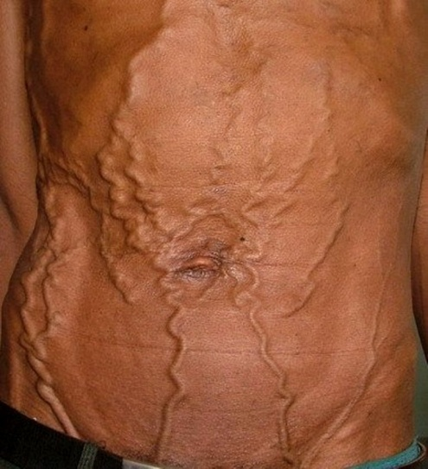
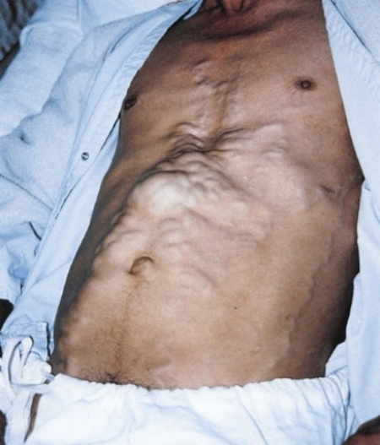
Патогенез отдельных симптомов портальной гипертензии
Варикозное расширение вен передней
брюшной стенки
Портальная гипертензия
Наличие порто-кавальных анастомозов

Slide 24
Патогенез отдельных симптомов портальной гипертензии
Кровотечение из варикозно расширенных вен пищевода и желудка
Высокое портальное давление (гемодинамический фактор)
Варикозное расширение вен
Атрофия эластических волокон венозной стенки (декомпенсация)
Кислотно-пептический фактор, рефлюкс-эзофагит, эрозивный гастрит (трофические изменения: атрофия, эрозии, изъязвления, аррозия сосуда)
Гипертонический криз в портальной системе (пусковой механизм)
Разрыв «декомпенсированной» вены под влиянием различных внешних и внутренних факторов
Нарушения в системе гемостаза (обусловливают массивность и продолжительность кровотечения)

Slide 25
Патогенез отдельных симптомов портальной гипертензии
Асцит
Портальная гипертензия
Лимфостаз
Повышенное лимфообразование
Снижение коллоидно-осмотического давления
Задержка натрия в результате повышенной активности альдостерона

Slide 26
Патогенез отдельных симптомов портальной гипертензии
Спленомегалия
Застой крови
Функциональная гипертрофия – механизм компенсации внутрипечёночного кровотока («пульсаторный таран» - доставка в печень высокооксигенированной крови)

Slide 27
Классификация печёночной недостаточности (по Чайлд-Пью)
Клинический признак | Группа А | Группа В | Группа С
Гипербилирубинемия (мг%) | менее 2 | 2-3 | более 3
Гипоальбуминемия (г%) | более 3,5 | 3-3,5 | менее 3
Асцит | отсутствует | легко контролируемый | трудно контролируемый
ПТИ (%) | 80-100 | 79-60 | менее 60
Энцефалопатия | отсутствует | минимальная | выраженная (кома)

Slide 28
ДИАГНОСТИКА ПОРТАЛЬНОЙ ГИПЕРТЕНЗИИ

Slide 29
Сбор анамнеза
Болел ли пациент гепатитом, циррозом печени (внутрипечёночный блок)
Не лечился ли по поводу альвеококкоза или эхинококкоза печени (внутрипечёночный или подпечёночный блок)
Наличие признаков опухолевого поражения органов брюшной полости
Болел ли в детстве гнойными заболеваниями пупка (омфалит)
Если оперировался по поводу острого аппендицита, были ли гнойные послеоперационные осложнения (пилефлебит)
Были ли травмы живота
С какого возраста начали проявляться симптомы портальной гипертензии

Slide 30
Физикальное исследование
Признаки коллатерального кровообращения:
Расширение вен передней брюшной стенки («голова медузы»)
Расширение геморроидальных вен
Асцит
Околопупочная грыжа
Признаки хронического заболевания печени:
Желтуха
Сосудистые звёздочки
Пальмарная эритема
Тремор
Гинекомастия
Тестикулярная атрофия
Спленомегалия
Мышечная атрофия
Контрактура Дюпюитрена
Проявления гиперволемии:
Артериальная гипотензия
Тёплые конечности
Пульс хорошего наполнения

Slide 31
Лабораторная диагностика
Клинический анализ крови
тромбоцитопения
анемия
панцитопения (гиперспленизм)
Коагулограмма
↓ ПТИ
↑ ПТВ
Биохимический анализ крови
АлАТ
АсАС
ЩФ
Билирубин
Альбумин
Анализ крови на маркёры вирусных гепатитов
Анализы мочи

Slide 32
Инструментальная диагностика
ФЭГДС
УЗИ органов брюшной полости
УЗ доплерография печёночных и портальной вен
МСКТ
МРТ
Гепатосцинтиграфия
Транскавальная печёночная венография
Портография
Спленопортография
Лапароскопия
Биопсия печени

Slide 33
ФЭГДС
портальная гипертензионная гастропатия
варикозные вены пищевода и желудка
оценка эффективности проводимого лечения лечения
эндоскопический гемостаз

Slide 34
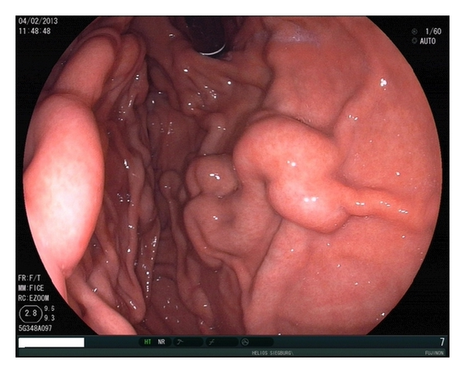
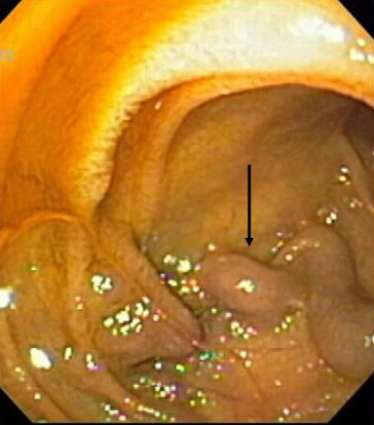
ФЭГДС
Варикозное расширение вен пищевода и желудка
(около 70% больных с ПГ)

Slide 35
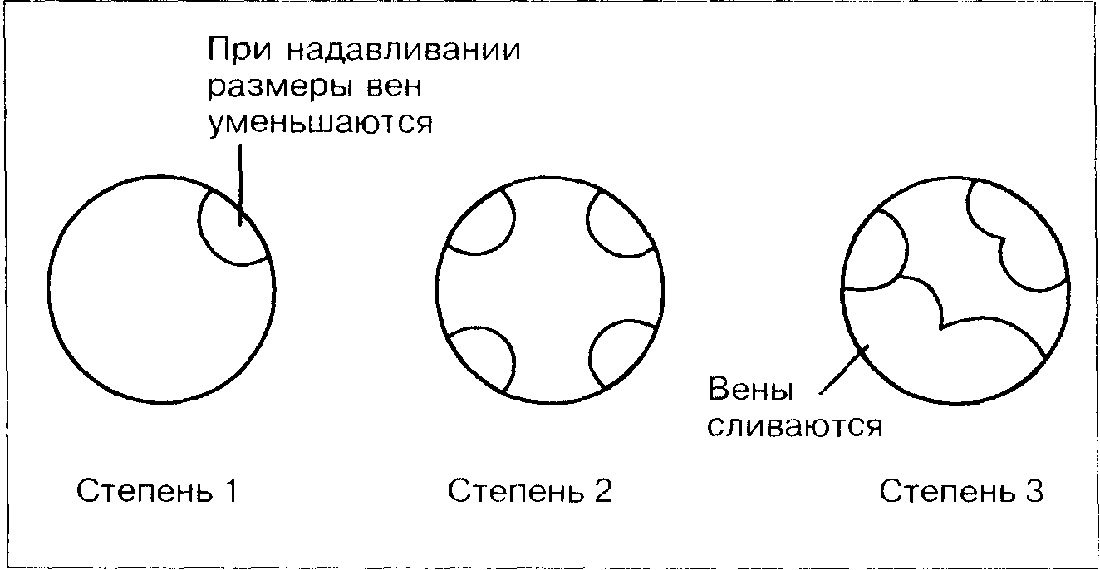
Классификация варикозного расширения вен пищевода (по А.Г. Шерцингеру, 1986 г.)
I степень – диаметр вен 2-3 мм
II степень – диаметр вен 3-5 мм
III степень – диаметр вен > 5 мм

Slide 36
Классификация ВРВ по локализации
Изолированное ВРВ вен пищевода
ограниченный варикоз с/3 и н/3 пищевода
тотальный варикоз
ВРВ желудка

Slide 37
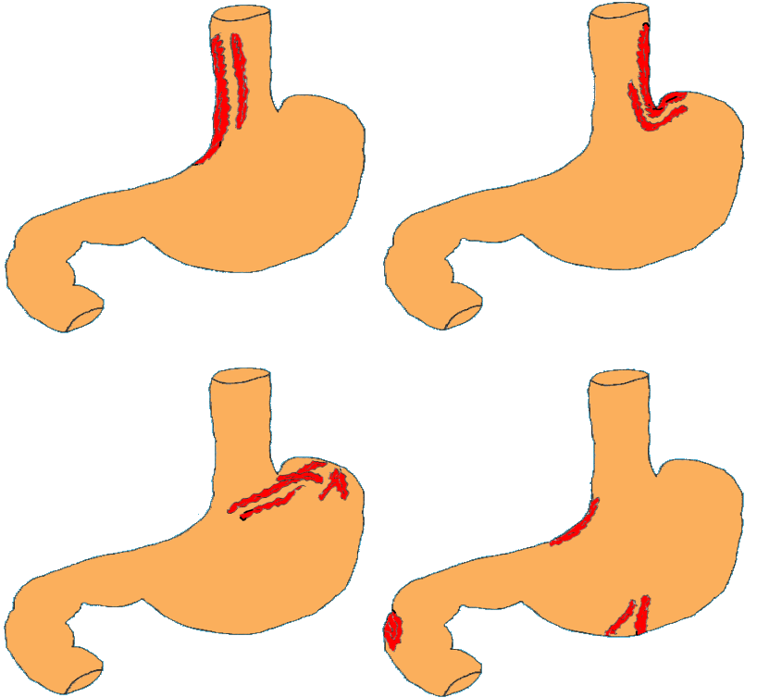
Типы ВРВ желудка
I тип - гастроэзофагеальные ВРВ с распространением на кардиальный и субкардиальный отделы малой кривизны желудка
II тип - гастроэзофагеальные ВРВ от эзофагокардиального перехода по большой кривизне по направлению к дну желудка
III тип - изолированные ВРВ желудка без ВРВ пищевода – варикозная трансформация вен фундального отдела желудка
IV тип - эктопические узлы тела, антрального отдела желудка и ДПК
I
II
III
IV

Slide 38
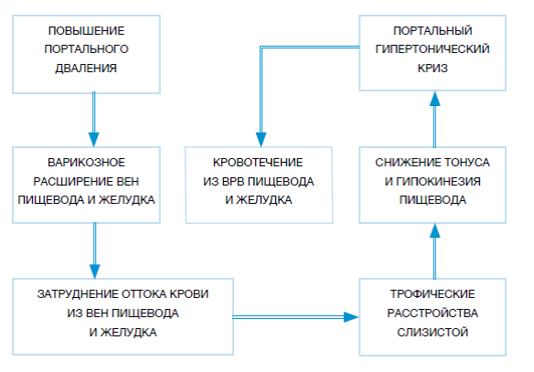
Патогенез пищеводно-желудочных кровотечений при ПГ

Slide 39
Эндоскопические факторы риска возникновения кровотечения
Пятна «красной вишни» – незначительно выступающие множественные участки красного цвета диаметром до 2 мм, располагающиеся на вершинах варикозно расширенных вен подслизистого слоя
Гематоцистные пятна – расширенные интраэпителиальные венозные узлы в виде пузырьков красного цвета диаметром около 4 мм (наиболее слабые участки варикозной стенки и места развития профузного кровотечения)
Телеангиэктазии – сеть мелких извитых сосудов микроциркуляторного русла в нижней трети пищевода

Slide 40
Ультразвуковые находки при циррозе печени
Повышенная эхогенность печени (яркая печень, увеличенный эхоконтраст печень/почки, ухудшение визуализации воротной вены)
Грубые изменения эхоструктуры печёночной паренхимы
Выраженное затухание эхосигналов в паренхиме
Появление узлов на поверхности печени
Асцит
Портальная гипертензия (диаметр воротной вены >15 мм, варикозное расширение вен пищевода и селезёнки, расширение пупочной вены)
Спленомегалия – тельца Гамна-Гэнди < 13% (ограниченные организованные кровоизлияния в селезёнке, состоящие из фиброзной ткани, гемосидерина и кальция)

Slide 41
Сонограммы при циррозе печени и портальной гипертензии
Рис. 2a. Повышение эхогенности и неоднородная структура печёночной паренхимы с наличием узлов
Рис. 2b. Расширенная пупочная вена.
Рис. 1. Селезёнка больного циррозом печени и ПГ: определяются мелкие диффузные гиперэхогенные включения (точечные кальцификаты)

Slide 42
Спиральная томография
1 – кавернозная трансформация нижней полой вены
2 – внутрипечёночный блок

Slide 43
Спленопортография

Slide 44
Лапароскопическая картина при портальной гипертензии

Slide 45
Биопсия печени
неизменённая ткань печени
милиарный туберкулёз печени
(пресинусоидальная внутрипечёночная ПГ
цирроз печени
алкогольный гепатит

Slide 46
ЛЕЧЕНИЕ ПОРТАЛЬНОЙ ГИПЕРТЕНЗИИ

Slide 47
Основные направления лечения синдрома портальной гипертензии
Лечение основного заболевания
Профилактика и лечение осложнений ПГ

Slide 48
Основные причины пищеводно-желудочных кровотечений при ПГ
Гипертонический криз в портальной системе (повышение порто-системного градиента более 12 мм рт. ст)
Трофические изменения слизистой пищевода и желудка вследствие нарушения гемоциркуляции и воздействия кислотно-пептического фактора
Нарушения свёртывающей системы крови

Slide 49
Основные задачи лечения пищеводно-желудочных кровотечений при ПГ
Остановка кровотечения
Возмещение кровопотери
Лечение коагулопатии
Предотвращение рецидивов кровотечения
Предотвращение ухудшения функции печени и осложнений, обусловленных кровотечениями (инфекции, печёночная энцефалопатия и др.)

Slide 50
Кровотечения из ВРВ пищевода и желудка (НКР от 2014 г.)
Кровотечение из ВРВ пищевода и желудка – осложнение портальной гипертензии
В 90% случаев портальная гипертензия является следствием цирроза печени

Slide 51
Кровотечения из ВРВ пищевода и желудка. Диагностика.
ЭГДС – «золотой стандарт» в диагностике и выборе лечебной тактики
Классификация по степени выраженности ВРВ пищевода и желудка:
I ст. – диаметр вен 2-3 мм
II ст. – диаметр вен 3-5 мм
III ст. – диаметр вен > 5 мм

Slide 52
Кровотечения из ВРВ пищевода и желудка. Диагностика.
Классификация по локализации:
изолированное ВРВ пищевода (ограниченный варикоз с/3 и н/3 пищевода, тотальный)
ВРВ желудка (4 типа)
Наличие и выраженность васкуло- и гастропатии:
лёгкая
средняя
тяжёлая

Slide 53
Кровотечения из ВРВ пищевода и желудка. Диагностика.
Функциональное состояние печени при циррозе печени (влияет на лечебную тактику):
шкала Чайлд-Пью
индекс MELD (изначально предназначенный для определения очерёдности трансплантации печени)
УЗИ, ангиография, МСКТ-ангиография

Slide 54
Кровотечения из ВРВ пищевода и желудка. Лечение острого кровотечения.
Восполнение ОЦК + СЗП
Гемотрансфузия при Hb < 80 г/л
Антибиотикопрофилактика спонтанного асцит-перитонита
Профилактика и лечение печёночной энцефалопатии (лактулоза)
Препараты, снижающие портальное давление (терлипрессин, октреотид)
Гепатопротекторы при циррозе печени (гептрал)
Зонд-обтуратор Сенгстакена-Блекмора
Эндоскопический гемостаз (лигование, склеротерапия, клеевые композиции, стентирование пищевода)
Эндоваскулярные методы лечения (чрескожная чреспечёночная облитерация внеорганных вен желудка, TIPS)
Хирургические методы лечения (операция типа Таннера в модификации проф. М.Д. Пациоры)

Slide 55
«Главные» препараты для снижения поратльного давления
Вазоконстрикторы
Вазопрессин, глипрессин, терлипрессин (реместип) – уменьшают артериальный приток в портальную систему, снижая портальное давление на 30-40%.
Аналоги соматостатина: стиламин, сандостатин, октреотид) – селективная вазоконстрикция внутренних органов, связанная с подавлением активности эндогенных вазодилятаторов (в частности, глюкагон) и секреции соляной кислоты. Портальное давление снижается на 20-25%. Октреотид вводится первоначально болюсно в дозе 50-100 мкг, затем переходят на длительную внутривенную инфузию в дозе 25-50 мкг/час в течение 5-7 дней.

Slide 56
Терлипрессин – препарат выбора!
Снижает портального давления на 30-40%. Эффект достигается в течение 5 мин
Повышает АД на 15-20% и снижает ЧСС на 15%
Уменьшается число переливаний крови
Остановка кровотечения у больных ЦП в течение 12 ч – 70% (плацебо 30%).
Рекомендовано вводить пациентам с подозрением на варикозное кровотечение до проведения эндоскопической диагностики
При невозможности немедленного привлечения квалифицированных специалистов по эндоскопии использование препарата улучшает выживаемость (на 34%)
Показан при кровотечениях неясного генеза
Для предупреждения и лечения гепаторенального синдрома
Применяют в начале в виде болюсной инъекции в дозе 2 мг, а затем внутривенно по 1 мг каждые 6 ч в течение 2-5 сут

Slide 57
Зонд-обуратор Сенгстакена-Блекмора (Sengstaken-Blakemore)

Slide 58
Установка зонда Блэкмора
80-100 см³
150 см³
Раздута манжета в желудке
Раздута манжета в пищеводе

Slide 59
Показания к хирургическому лечению при циррозе печени
Продолжающееся кровотечение из варикозно расширенных вен пищевода при невозможности остановить его консервативным путём
Часто повторяющиеся кровотечение из вен пищевода
Гиперспленизм
Асцит
Для коррекции портального кровотока, если нет грубых морфофункциональных изменений в состоянии печени и селезёнки (билирубин < 34 мкмоль/л, альбумин > 35 г/л; отсутствие гиперспленизма, асцита, неврологических расстройств)

Slide 60
Кровотечения из ВРВ пищевода и желудка. Лечение.
При функциональном классе цирроза печени по Чайлд-Пью «А» и «В» хирургическое вмешательство считается возможным
При декомпенсированном циррозе печени (класс «С») риск операции предельно высок и преимущество следует отдавать консервативным и малоинвазивным методам лечения!

Slide 61
Классификация операций при портальной гипертензии
Операции, способствующие отведению асцитической жидкости - перитонеальновенозное шунтирование (клапаны Левина, Денвера), лимфовенозный анастомоз (применяются).
Операции, разобщающие портоэзофагеальные сосудистые связи (перевязка вен пищевода, резекция пищевода, перевязка внеорганных вен, операции на желудке) – в настоящее время в основном применяется в экстренном порядке операция М.Д. Пациоры – прошивание кровоточащих вен пищевода и кардиального отдела желудка.
Операции, ограничивающие приток крови в портальную систему (спленэктомия – строго по показаниям; перевязка артерий, резекция кишки – ушли в историю).

Slide 62
Классификация операций при портальной гипертензии
Операции, создающие новые портокавальные анастомозы (сосудистые анастомозы) – гемодинамическая коррекция при портальной гипертензии.
Радикальные операции (удаление опухолей, кист, тромбов, вскрытие абсцессов, обширные резекции печени вместе с опухолью, экстирпация поражённой печени с пересадкой здоровой).
Операции, улучшающие регенерацию печени (резекция печени, денервация печёночной артерии, артериализация печени путём артериовенозного соустья, перевязка ветвей воротной вены, перевязка печёночного желчного протока – ушли в историю).

Slide 63
I. Операции разобщения разобщают связь вен пищевода и желудка с венами портальной системы
Склерозирование варикозно расширенных вен.
Степлерная транссекция пищевода - наложение циркулярного шва в нижней трети пищевода с помощью сшивающих аппаратов.
Операция Пациоры – делается гастротомия и со стороны слизистой прошиваются варикозно расширенные вены пищевода и желудка. Операция может сочетаться с перевязкой и пересечением селезёночной артерии.
Операция Таннера – поперечное пересечение желудка в кардинальном отделе с последующим сшиванием стенок.

Slide 64
I. Операции разобщения разобщают связь вен пищевода и желудка с венами портальной системы
Операция Берэма-Крайля – левосторонний торакоабдоминальный разрез. Продольный разрез пищевода. Прошивают и перевязывают вены со стороны его просвета. В венозные узлы между лигатурами вводят склерозирующие растворы.
Операция Сигиуры – два способа:
Из торакального и абдоминального доступа. Из торакального доступа осуществляют деваскуляризацию пищевода от кардии до нижней легочной вены + частичное пересечение пищевода с последующим ушиванием на уровне диафрагмы. Из абдоминального доступа выполняется спленэктомия, деваскуляризация абдоминального отдела пищевода и желудка до середины малой кривизны, селективная ваготомия, пилоропластика.
Из торакального доступа. Абдоминальный этап при этом выполняется трансдиафрагмально.

Slide 65
II. Операции, направленные на создание новых путей оттока крови из портальной системы (портокавальные анастомозы и органоанастомозы)
Операция Богораза – прямой портокавальный и мезентерикокавальный анастомоз.
Операция Уипла-Блекмора – дистальный спленоренальный анастомоз.
При этих операциях печень не выполняет дезинтоксикационной функции – кровь от ЖКТ, вместе с токсинами, оттекает в общий кровоток, минуя печень и приводя к энцефалопатии.
Оментопексии (к печени, почке, диафрагме, плевре).
Органопексии (гепатопневмопексия, гестропексия, кологепатопексия).

Slide 66
III. Операции для лечения асцита
Лапароцентез
Операция Кальба – иссечение париетальной брюшины и брюшных мышц в поясничном треугольнике для постоянного оттока асцитической жидкости.
Операция Рюотта – выделяется большая подкожная вена бедра и вшивается в отверстие в брюшине над пупартовой связкой.
Брюшно-ярёмное шунтирование с клапаном Ле Вина – под кожей между ярёмной веной и брюшной полостью проводится трубка с клапаном.
Тораколизация декапсулированной печени – резецируется правый купол диафрагмы и печень перемещается в плевральную полость.

Slide 67
IV. Операции, направленные на уменьшение притока крови в портальную систему
Спленэктомия
Перевязка артерий и вен (левой желудочной и правой желудочно-сальниковой артерий, нижней брыжеечной вены, печёночной артерии, селезёночной артерии)
Рентгеноваскулярная эмболизация артерий

Slide 68
V. Операции, усиливающие регенерацию печени (улучшающие внутрипечёночное артериальное кровообращение)
Резекция печени
Операция Малле-Ги (периартериальная неврэктомия общей печёночной артерии)
Артериопортальные анастомозы
VI. Трансплантация печени

Slide 69
Профессор Маркс Израйлевич Гульман (занимался проблемой лечения асцитических форм цирроза печени)
Была сформирована научная группа из аспирантов и соискателей. Экспериментальные исследования выполнялись в виварии ГБ №1 г. Красноярска в режиме хронического опыта, что требовало наблюдения до 1,5 года за каждым животным. По различным фрагментам исследования было защищено 5 кандидатских диссертаций. На основе широкомасштабных экспериментальных исследований и разработки клинической технологии в 1978 г. М.И. Гульман защитил докторскую диссертацию «Экспериментально-клиническое обоснование гепатопневмопексии при лечении цирроза печени в асцитической стадии».

Slide 72
Схема операции лигирования пищевода на протезе

Slide 73
Операция Кальба

Slide 74
Оментопексия (способ Тальма-Нарата)

Slide 75
Оменторенопексия

Slide 76
Гепатооментофренопексия

Slide 81
Портокавальный анастомоз «бок в бок» (выделение нижней полой вены)

Slide 82
Портокавальный анастомоз «бок в бок)

Slide 83
Портокавальный анастомоз «конец в бок»

Slide 84
Портокавальный анастомоз «конец в бок» (наложение анастомоза при помощи кольца Д.А. Донецкого)

Slide 85
Мезентерико-кавальный шунт

Slide 86
Спленопортография через 2 года после мезопортального анастомоза
1 – контраст введённый в селезенку
2 – мезопортальный анастомоз
3 – восстановление нормальной портальной перфузии печени

Slide 87
Схема сосудистых структур печени

Slide 88
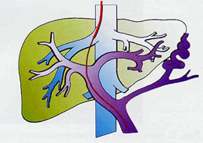
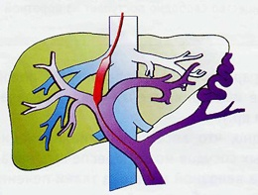
Этап балонной дилатации

Slide 89
Этап установки металлического стента

Slide 90
Этап повторной дилатации стента

Slide 91
Этапы операции на экране рентген-телевизора

Slide 92
Трансплантация печени
История трансплантации печени уходит корнями в ХХ век, когда эксперименты российского учёного-физиолога В.П. Демихова в 1948 г. и американского хирурга C.S. Welch в 1955 г. явились основой внедрения этой уникальной операции в клиническую практику.
Первая трансплантация печени у человека была осуществлена в 1963 г. T.E. Starzl и соавт. в г. Денвере (США). В 1967 г. в Великобритании в г. Кембридже был открыт первый в Европе и второй в мире центр по пересадке печени, который возглавил R. Calne.
Однако в клиническую практику эта операция в нашей стране была внедрена лишь в 1990 г. В настоящее время в России существуют только 4 центра, где возможно подобное вмешательство.
Ежегодная потребность в трансплантации печени составляет 10-20 на 1 млн. населения.

Slide 93
Трансплантация печени
Потенциальными донорами печени могут считаться пациенты с прогрессирующей, несмотря на лечение, мозговой комой, вызванной несовместимой с жизнью черепно-мозговой травмой, внутричерепным кровоизлиянием и реже другими причинами.
Если у такого пациента диагностируется смерть мозга, он может быть признан донором органов с соблюдением всех медицинских и юридических норм.

Slide 94
Противопоказания к забору печени
Поражения печени различного генеза, сопровождающиеся выраженными нарушениями её функции
Злокачественные опухоли (за исключением опухоли мозга)
Некорригируемые нарушения центральной гемодинамики (АД ниже 80 мм рт. ст. более 1 ч, необходимость введения допмина в дозах выше 10 мкг/кг*мин)
Выраженные нарушения функции печени и гомеостаза, диагностируемые на основании рутинных тестов
значительный подъём активности цитолитических ферментов
гипербилирубинемия
гипернатриемия
гипоксемия

Slide 95
Трансплантация печени
Удаление печени реципиента - технически сложная операция, особенно при портальной гипертензии с обширной сетью коллатералей и варикозным расширением вен. Трудности усугубляются при наличии в брюшной полости спаек вследствие перенесенных операций. Сочетание портальной гипертензии и нарушений гемостаза требует переливания большого количества компонентов крови.
Длительность операции колеблется от 6 до 18 ч (в среднем 8 ч). Из-за массивной кровопотери во время операции приходится переливать значительное количество цельной крови, её компонентов и кровезаменителей.

Slide 96
Трансплантация печени

Slide 97
Трансплантация печени

Slide 98
Трансплантация печени
Выживаемость реципиентов печени с 1983 г. неуклонно растёт. В начале 80-х гг. годичная выживаемость составляла 70%, к середине 90-х она достигла 80-90%, а пятилетняя выживаемость составляла около 60%.
Выживаемость после повторной трансплантации печени из-за первичной недостаточности трансплантата составляет примерно 50%.
Причины неудачных результатов трансплантации печени разнообразны и зависят от срока, прошедшего после операции. В течение первых 3 месяцев это технические погрешности, инфекции и кровотечения; в дальнейшем – инфекции, отторжение и рецидивы основного заболевания.

Slide 99
Список литературы
ОСНОВНАЯ:
Хирургические болезни. Учебник в 2-х томах. Под ред. Савельева В.С., Кириенко А.И. Москва ГЭОТАР 2005
ДОПОЛНИТЕЛЬНАЯ:
Хирургия печени и желчевыводящих путей / А.А. Шалимов, С.А. Шалимов, М.Е. Ничитайло, Б.В. Доманский. – Киев, 1993. – 232 с.
Клинические рекомендации по лечению кровотечений из варикозно расширенных вен пищевода и желудка [приняты на общероссийской согласительной конференции по принятию национальных клинических рекомендаций «кровотечение из верхних отделов желудочно-кишечного тракта» (г. Воронеж, 5-6 июня 2014 г.)]
РОССИЙСКОЕ ОБЩЕСТВО ХИРУРГОВ
http://общество-хирургов.рф/stranica-pravlenija/unkr/urgentnaja-abdominalnaja-hirurgija/klinicheskie-rekomendaci-po-lecheniyu-krovotechenii-iz-varikozno-rasshirenyh-ven-pischevoda-i-zheludka.html

Slide 100
Вопрос
Основная причина
портальной гипертензии?

Slide 101
Благодарю за внимание!

